Slide 1


HOẠT ĐỘNG PHÁT TRIỂN NHẬN THỨC
Đề tài: Nhận biết, phân biệt
khối vuông, khối chữ nhật
GV: Hương Sen

Slide 2
Khối vuông

Slide 3
Khối vuông

Slide 4
Khối vuông

Slide 5
Khối vuông
1. Mặt trên và mặt đáy.

Slide 6
Khối vuông
1. Mặt trên và mặt đáy.
2. Hai mặt hai bên.

Slide 7
Khối vuông
1. Mặt trên và mặt đáy.
2. Hai mặt hai bên.
3. Mặt sau và mặt trước.

Slide 8



Slide 10
Khối vuông
1. Mặt trên và mặt đáy.
2. Hai mặt hai bên.
3. Mặt sau và mặt trước.
4. Khối vuông có thể lật.

Slide 11
Khối vuông
1. Mặt trên và mặt đáy.
2. Hai mặt hai bên.
3. Mặt sau và mặt trước.
4. Khối vuông có thể lật.
5. Khối vuông có thể trượt.

Slide 12
Khối chữ nhật

Slide 13
Khối chữ nhật

Slide 14
Khối chữ nhật
1. Mặt trên và mặt đáy.

Slide 15
Khối chữ nhật
1. Mặt trên và mặt đáy.
2. Hai mặt hai bên.

Slide 16
Khối chữ nhật
1. Mặt trên và mặt đáy.
2. Hai mặt hai bên.
3. Mặt sau và mặt trước

Slide 18
Khối chữ nhật
4. Khối chữ nhật có thể lật.

Slide 19
Khối chữ nhật
1. Mặt trên và mặt đáy.
2. Hai mặt hai bên.
3. Mặt sau và mặt trước.
4. Khối vuông có thể lật.
5. Khối chữ nhật có thể trượt.

Slide 20
Hoạt động 2: So sánh khối vuông, khối chữ nhật

Slide 21
Giống nhau
6
6

Slide 22
Giống nhau

Slide 23
Giống nhau

Slide 24
Khác nhau

Slide 25
Khác nhau
6
6

Slide 26
Bé nhanh trí

Slide 27
Bé nhanh trí

Slide 32
Con hãy kể tên các đồ vật có dạng khối chữ nhật ?

Slide 33
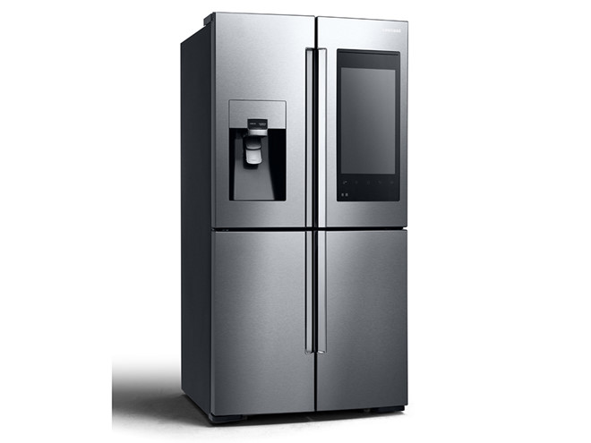
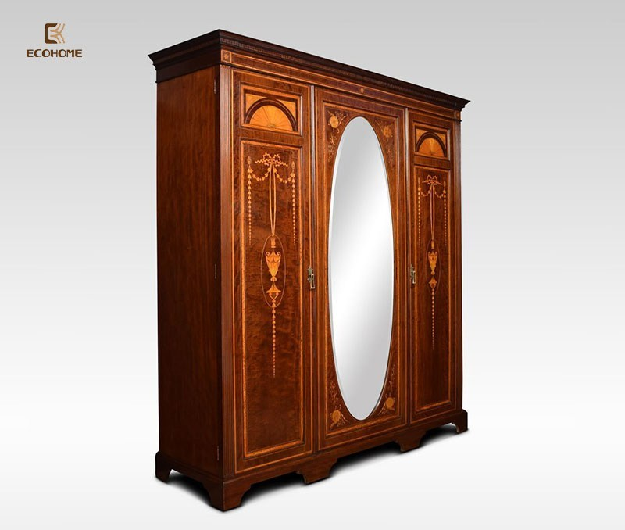
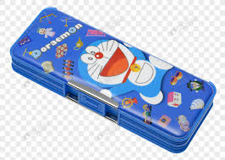
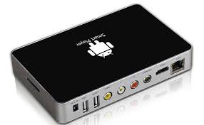

Slide 34







Tạm biệt
Hẹn gặp lại!

